Slide 1
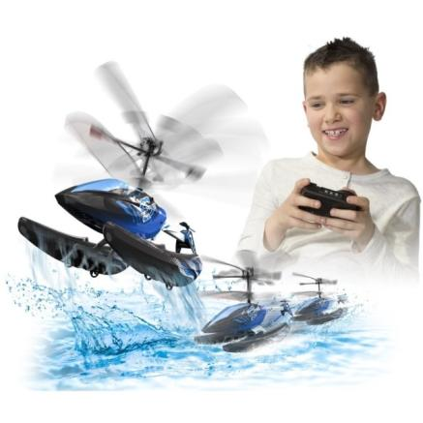
Конкурс «21 век- век будущего» Профессия будущего: Оператор дрона
КОУ ВО «ЦЛПДО»
Прохоров Тимофей, 16 лет
Классный руководитель:
Чепков Сергей Павлович

Slide 2
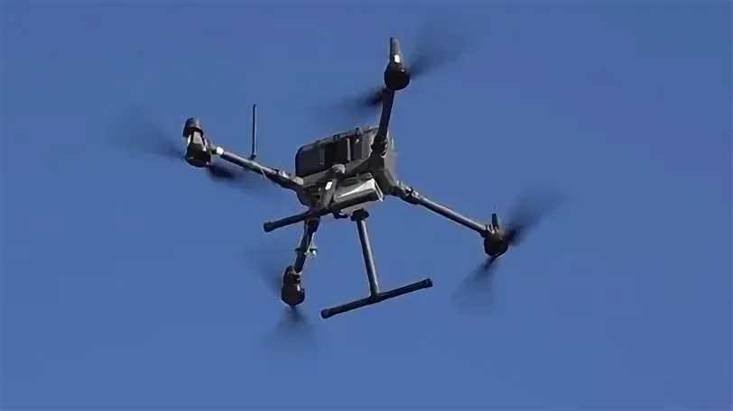
Беспилотные летательные аппараты (БПЛА) или беспилотники - это самолеты, вертолеты, аэростаты или дроны, которые пилотируются дистанционно оператором или полностью автоматически

Slide 3
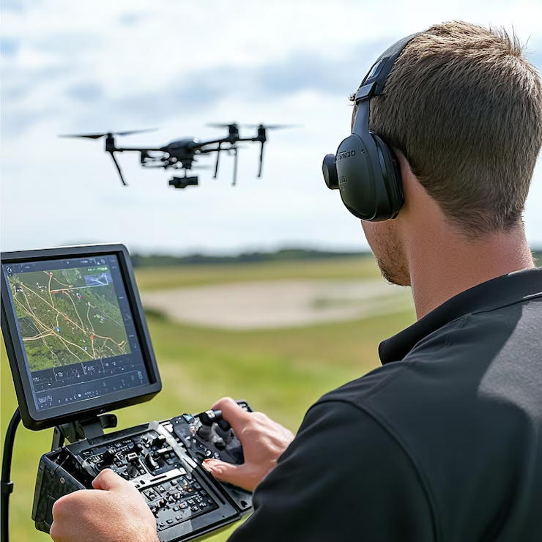
Профессия оператора беспилотных летательных аппаратов (БПЛА) выходит за рамки исключительно военной сферы и рассматривается как одна из профессий будущего. Это связано с быстрым развитием технологий, расширением сфер применения дронов и растущим спросом на квалифицированных специалистов в гражданской сфере.

Slide 4
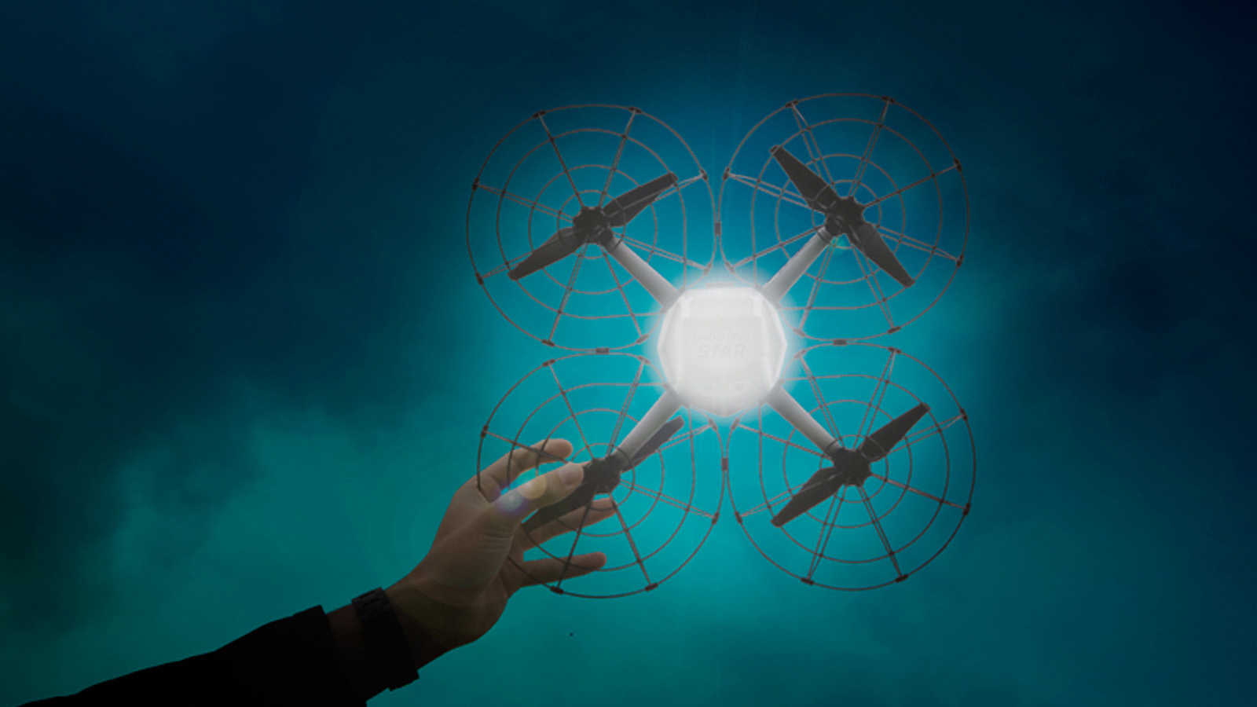
БПЛА можно использовать в следующих отраслях:

Slide 5
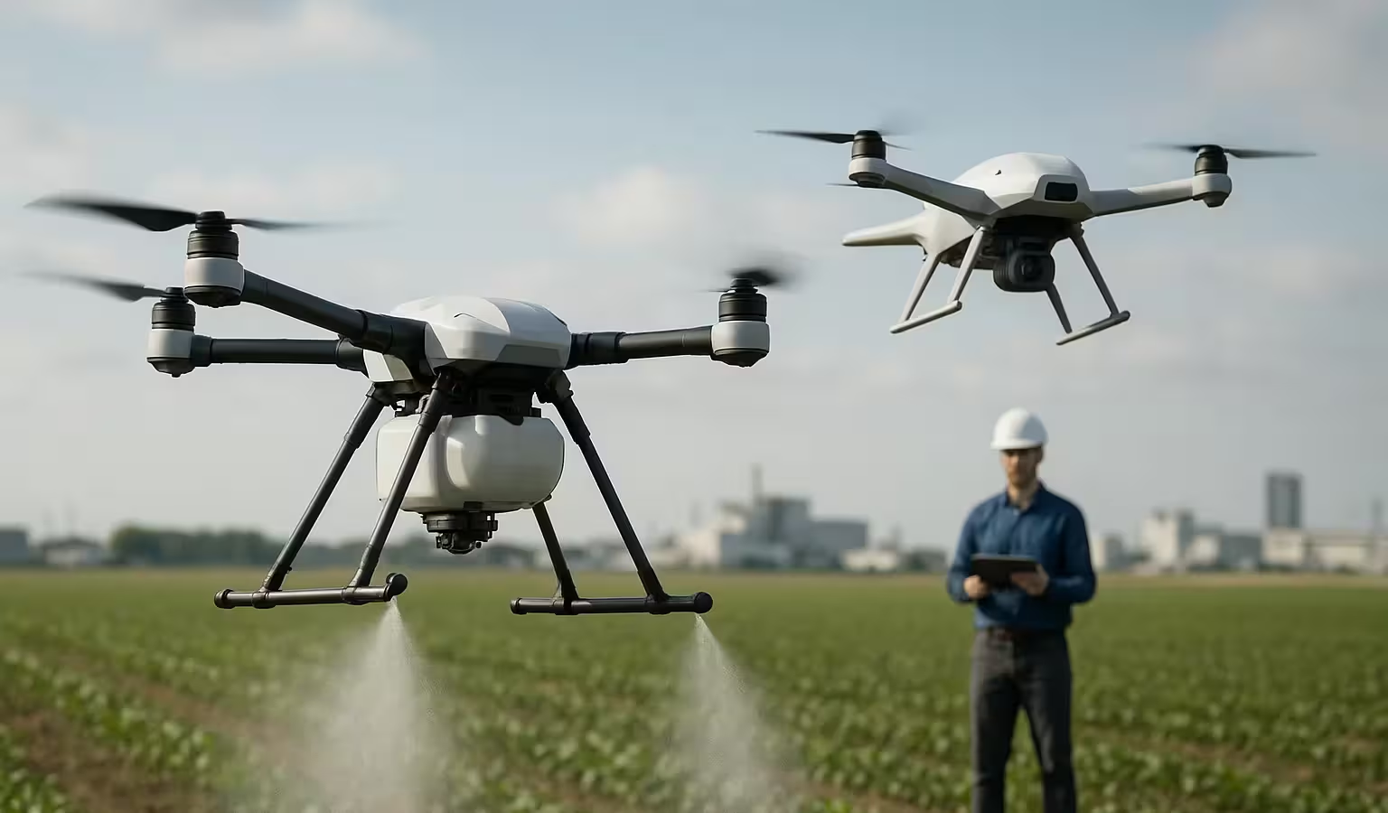
Сельское хозяйство БПЛА обеспечивают мониторинг полей, обработку посевов и контроль за использованием удобрений. Они помогают оценивать качество и состав почвы, состояние растений, определять оптимальное количество воды.

Slide 6
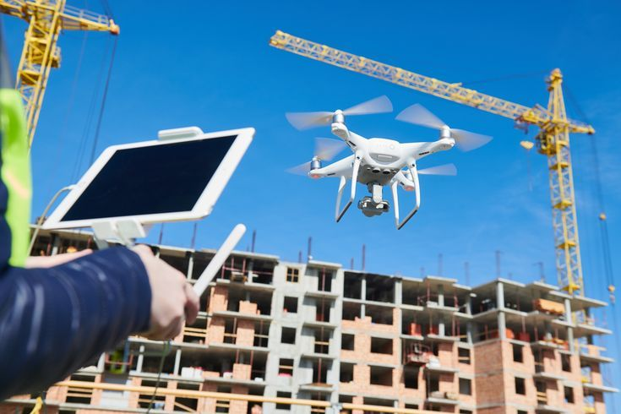
Строительство С помощью дронов можно исследовать местность для строительства, корректировать строительные решения, контролировать ход работ и безопасность на стройплощадке.

Slide 7
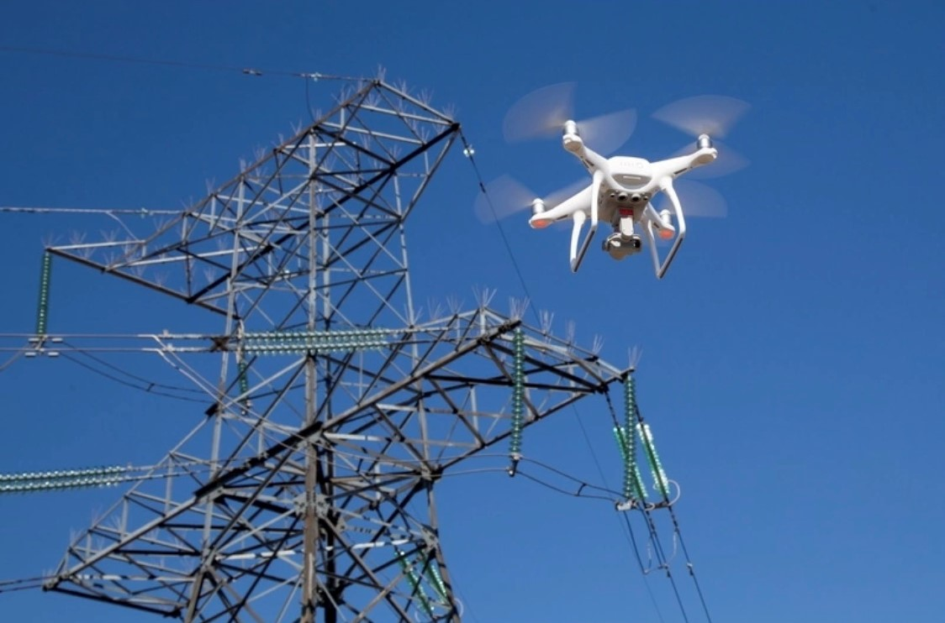
Энергетика БПЛА проводят мониторинг линий электропередач, теплотрасс и трубопроводов. Дроны с тепловизорами выявляют перегрев кабелей или утечки на ранних стадиях

Slide 8
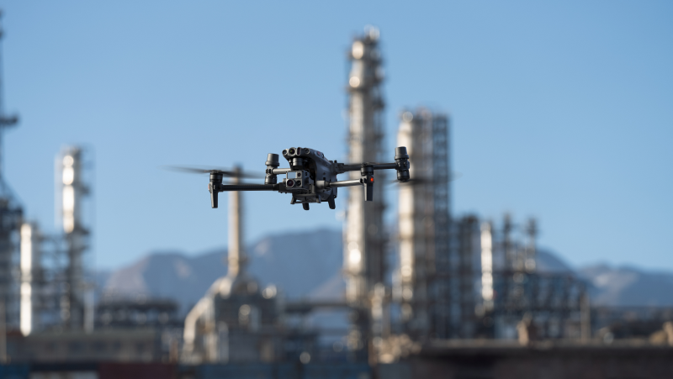
Нефтегазовая отрасль Дроны используются для инспекции трубопроводов, резервуарных парков и промышленных объектов в труднодоступных и опасных зонах.

Slide 9
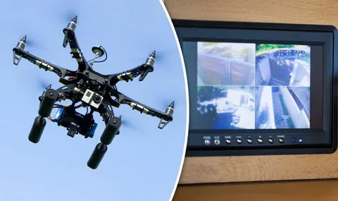
Охрана и безопасность БПЛА применяются для патрулирования больших территорий, мониторинга охраняемых объектов и обнаружения нарушений.

Slide 10
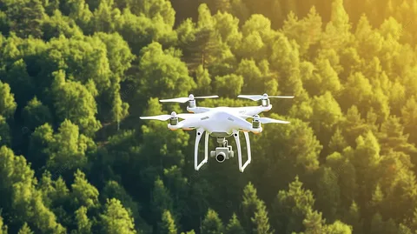
Экологический мониторинг Дроны помогают экологам следить за состоянием лесов, рек, озёр и океанов. Они применяются для изучения дикой природы и оценки воздействия человеческой деятельности на окружающую среду.

Slide 11
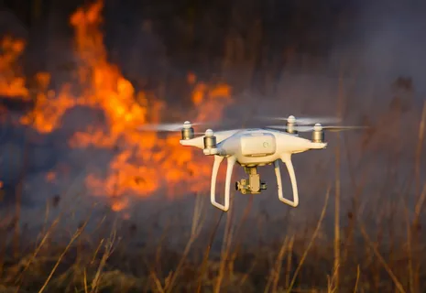
Тушение лесных пожаров БПЛА обнаруживают начало пожара, отслеживают динамику его распространения и даже доставляют огнетушащие вещества.

Slide 12
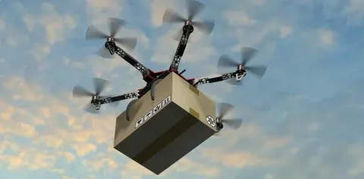
Логистика и доставка Дроны всё чаще заменяют вертолёты и внедорожники в логистике, особенно в Арктике, Сибири и Дальнем Востоке, где дорог либо нет, либо они размыты.

Slide 13
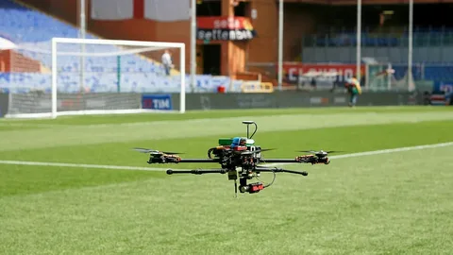
Развлечения и спорт БПЛА всё чаще используются в туристической индустрии, экстремальных видах спорта и организованных шоу.

Slide 14
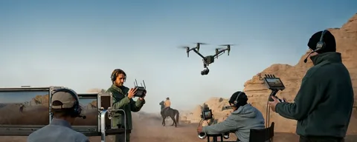
Киноиндустрия С помощью дронов снимают кадры, для которых раньше требовался вертолет с оператором.

Slide 15
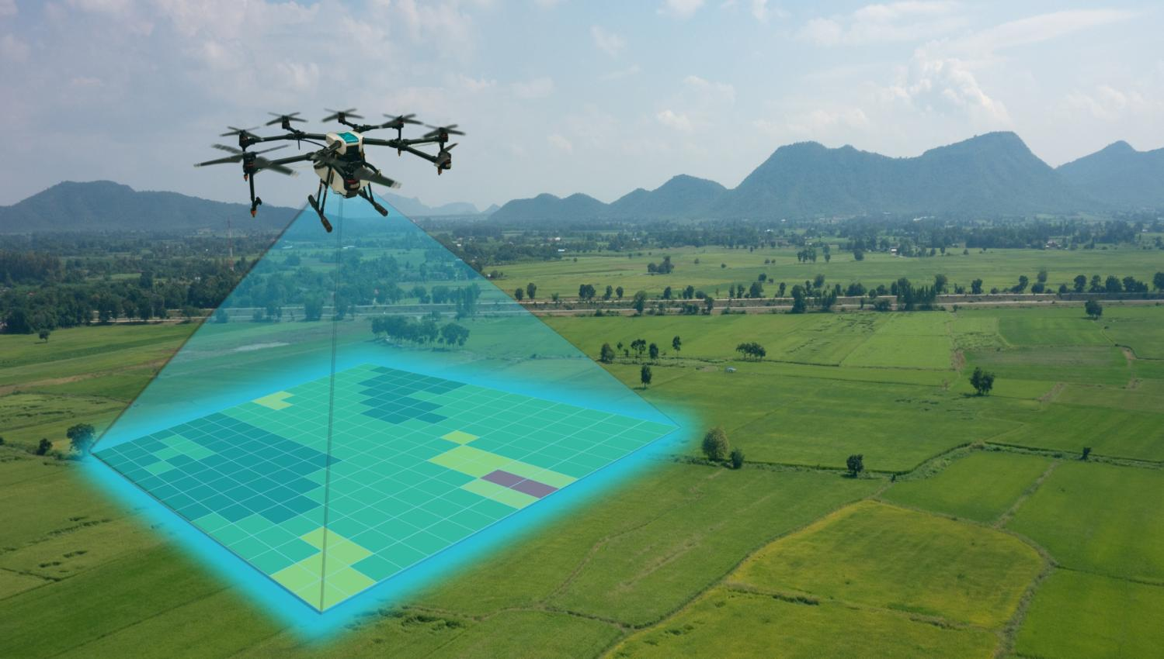
Дроны используются в картографической съёмке:

Slide 16
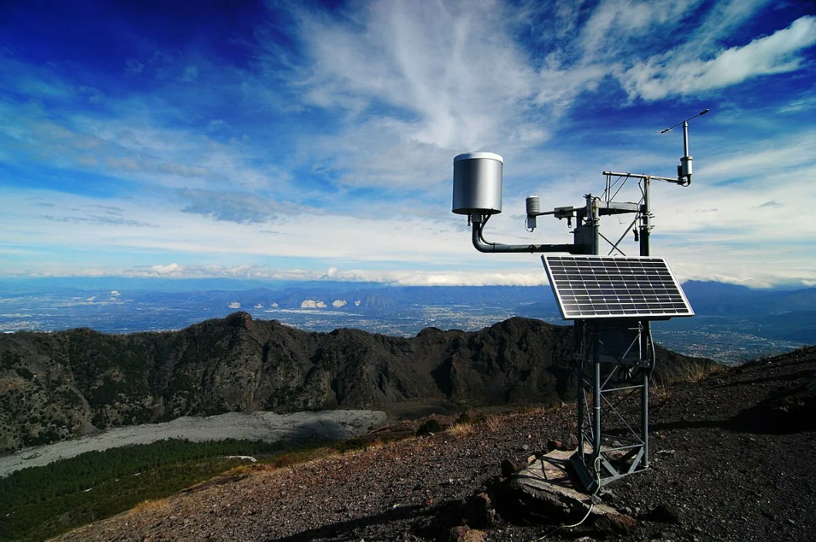
Дроны используются для метеорологических наблюдений :

Slide 17
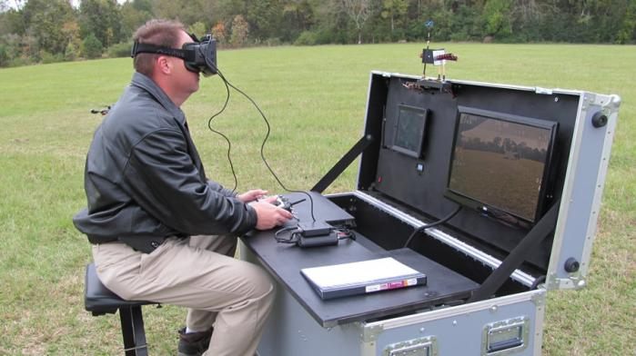
Что делает оператор БПЛА
Оператор беспилотных летательных аппаратов (оператор БПЛА, специалист по управлению и обслуживанию беспилотных воздушных аппаратов) – специалист, который управляет современными летательными аппаратами дистанционно.

Slide 18
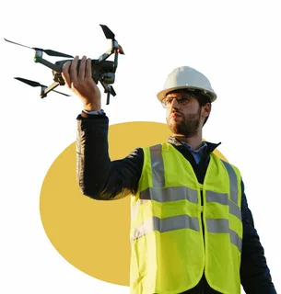
В обязанности оператора входит не только управление дроном во время полёта, но и целый комплекс задач: - составление полётного задания и плана полёта; - подготовка аппарата к выполнению задания (проверка состояния, зарядка аккумуляторов, настройка оборудования); - мониторинг полёта с помощью пультов управления или мобильных приложений (отслеживание уровня заряда батареи, скорости, высоты и других параметров); - принятие решений в нештатных ситуациях; - обработка и анализ данных, полученных с камер и сенсоров; - техническое обслуживание и ремонт БПЛА; - ведение документации.

Slide 19
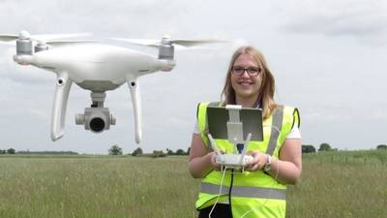
Как стать оператором беспилотника
Считается, что успешными операторами БПЛА становятся любители видеоигр, потому что пилотирование дрона похоже на привычные игровые симуляторы

Slide 20
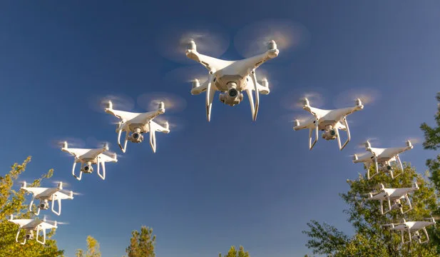
Оператор должен обладать:
глубокими техническими знаниями (механика, электроника, принципы работы беспилотных систем, навигации и управления);
навыками пилотирования (умение маневрировать в ограниченных пространствах, работать в сложных погодных условиях);
умением работать со специализированным программным обеспечением для картографирования, анализа видеоматериалов и обработки полётных данных;
внимательностью для быстрого выявления сбоев в работе техники;
стрессоустойчивостью для принятия верных решений в экстренных ситуациях.
Также важно знание законодательства, регулирующего использование БПЛА.

Slide 21
Получить профессию оператора БПЛА
можно несколькими способами:
В колледжах и вузах. В России есть программы среднего профессионального и высшего образования по специальностям, связанным с эксплуатацией беспилотных авиационных систем.
На курсах. Сертифицированные авиационные учебные центры проводят профессиональную подготовку, часто в сотрудничестве с производителями дронов и разработчиками программного обеспечения.
В рамках национальных проектов. Например, национальный проект «Беспилотные авиационные системы» нацелен на подготовку кадров для гражданской беспилотной авиации.

Slide 22

Какие универсальные компетенции нужны оператору беспилотников:
- Аналитический склад ума. - Ответственность. - Внимание к деталям. - Наблюдательность. - Стрессоустойчивость.

Slide 23

Что делать уже сейчас
Углубленно изучайте математику, физику, информатику и английский язык в школе.
Играйте в авиасимуляторы на ПК, наиболее реально отражающие процесс пилотирования самолета и вертолета.
Приобретите себе квадрокоптер

Slide 24
